Slide 1

Подготовка
мультимедийной презентации
к защите проектов

Slide 2
Формы презентации / защиты проекта:
деловая игра;
инсценировка-диалог литературных, исторических персонажей;
игра с залом;
ролевая игра;
спектакль;
соревнование;
демонстрация видеофильма;
научная конференция, доклад
пресс-конференция
отчет исследовательской экспедиции;
путешествие, экскурсия;
реклама;
телепередача.

Slide 3
Преимущества
мультимедийной презентации:
поддержка и усиление эффекта защитной речи
зрительное сопровождение доклада
расстановка акцентов
детализация структурных единиц

Slide 4
Этапы создания
мультимедийной презентации
1. Планирование
2. Разработка
3. Репетиция
  определение целей;
  изучение аудитории;
  формирование структуры и логики подачи материала.
  подготовка слайдов презентации в соответствии с общими рекомендациями и правилами
  проверка и отладка созданной презентации.

Slide 5

Создание структуры презентации
1 слайд
титульный лист
2 слайд
3 слайд
понятийный аппарат
4-7 слайды
8 слайд
теоретическая часть
выводы
9-12 слайды
практическая часть
13 слайд
15 слайды
благодарность за внимание
вступление (актуальность, причина выбора темы)
продукт
выводы
14 слайд

Slide 6

Титульная страница

Slide 7
Создание структуры презентации
1 слайд
титульный лист
2 слайд
3 слайд
понятийный аппарат
4-7 слайды
8 слайд
теоретическая часть
выводы
9-12 слайды
практическая часть
13 слайд
15 слайды
благодарность за внимание
вступление (актуальность, причина выбора темы)
продукт
выводы
14 слайд

Slide 8
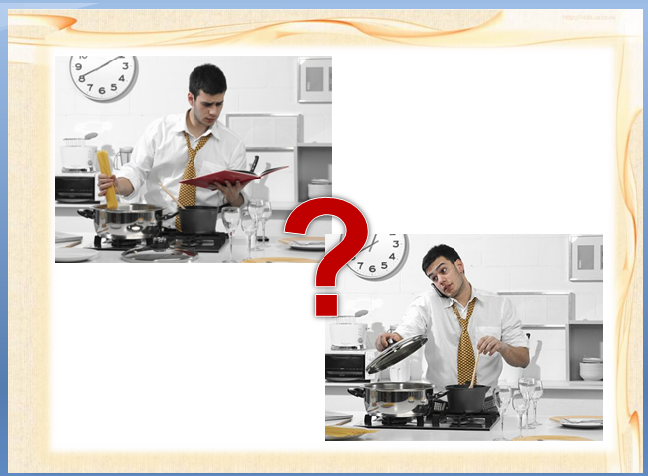
Вступление

Slide 9
Создание структуры презентации
1 слайд
титульный лист
2 слайд
3 слайд
понятийный аппарат
4-7 слайды
8 слайд
теоретическая часть
выводы
9-12 слайды
практическая часть
13 слайд
15 слайды
благодарность за внимание
вступление (актуальность, причина выбора темы)
продукт
выводы
14 слайд

Slide 10
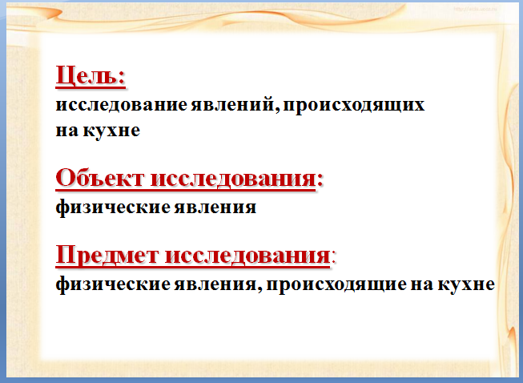
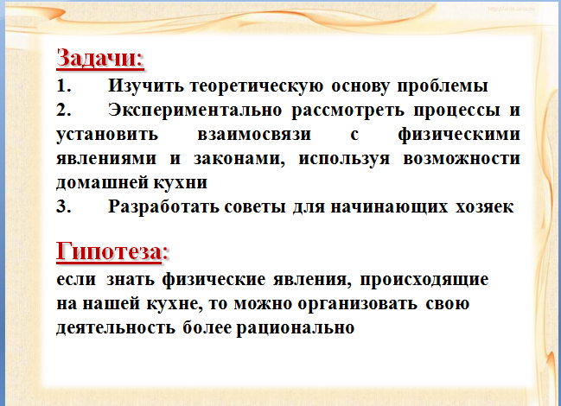
Понятийный аппарат

Slide 11
Создание структуры презентации
1 слайд
титульный лист
2 слайд
3 слайд
понятийный аппарат
4-7 слайды
8 слайд
теоретическая часть
выводы
9-12 слайды
практическая часть
13 слайд
15 слайды
благодарность за внимание
вступление (актуальность, причина выбора темы)
продукт
выводы
14 слайд

Slide 12
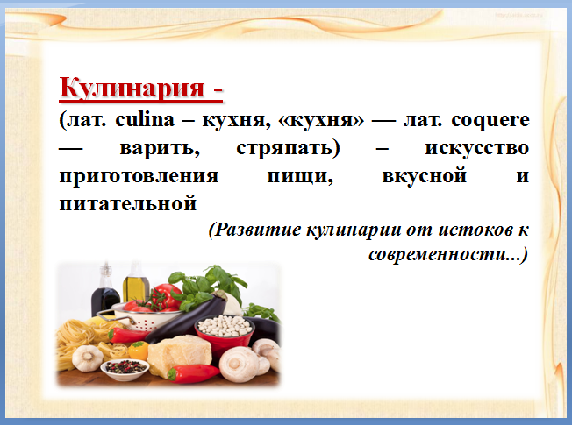
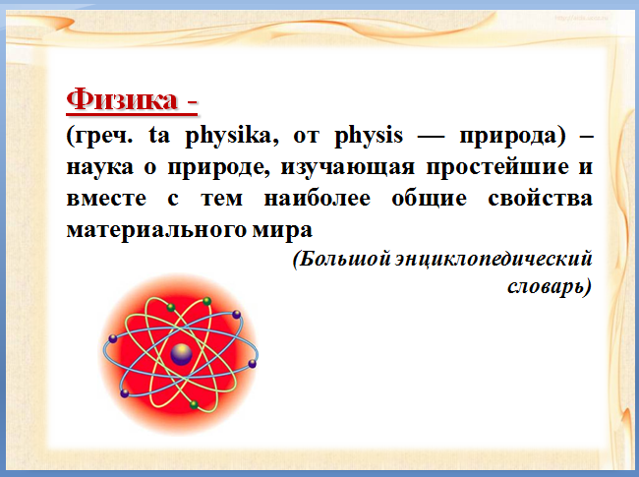
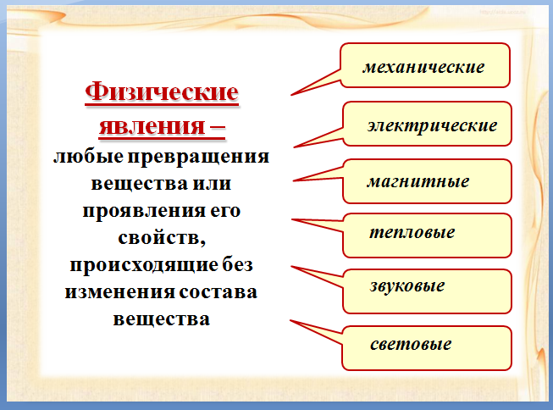
Теоретическая часть

Slide 13
Создание структуры презентации
1 слайд
титульный лист
2 слайд
3 слайд
понятийный аппарат
4-7 слайды
8 слайд
теоретическая часть
выводы
9-12 слайды
практическая часть
13 слайд
15 слайды
благодарность за внимание
вступление (актуальность, причина выбора темы)
продукт
выводы
14 слайд

Slide 14
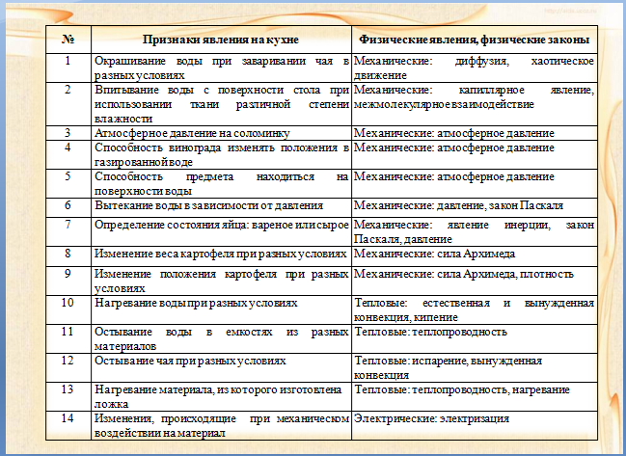
Выводы

Slide 15
Создание структуры презентации
1 слайд
титульный лист
2 слайд
3 слайд
понятийный аппарат
4-7 слайды
8 слайд
теоретическая часть
выводы
9-12 слайды
практическая часть
13 слайд
15 слайды
благодарность за внимание
вступление (актуальность, причина выбора темы)
продукт
выводы
14 слайд

Slide 16
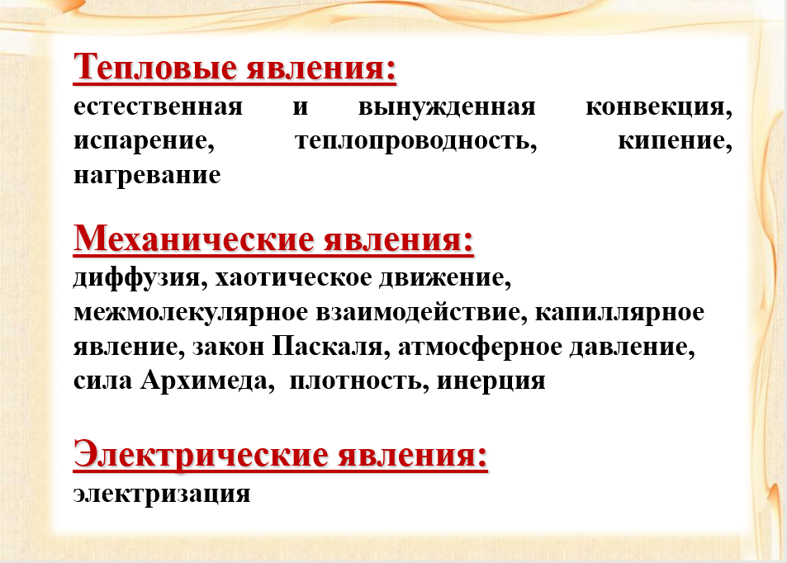
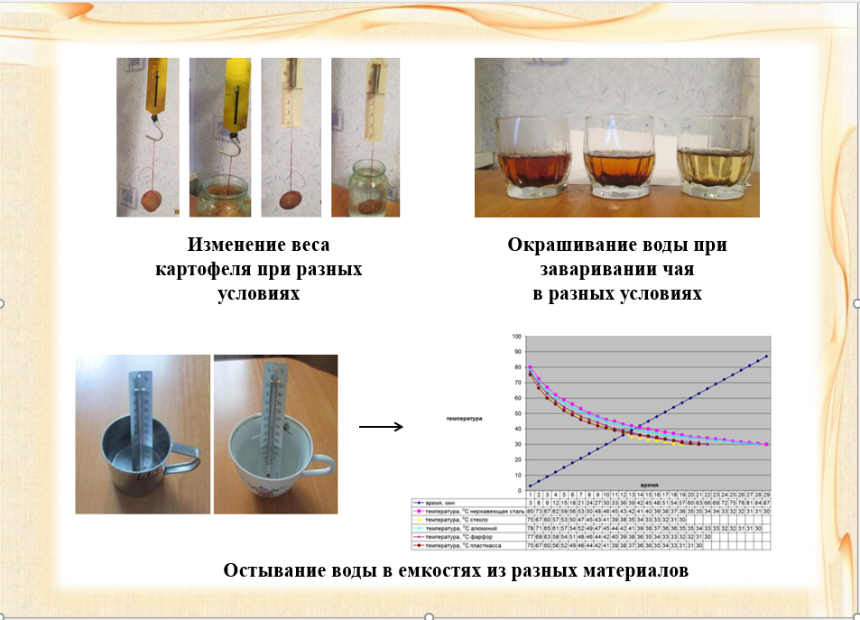
Практическая часть

Slide 17
Создание структуры презентации
1 слайд
титульный лист
2 слайд
3 слайд
понятийный аппарат
4-7 слайды
8 слайд
теоретическая часть
выводы
9-12 слайды
практическая часть
13 слайд
15 слайды
благодарность за внимание
вступление (актуальность, причина выбора темы)
продукт
выводы
14 слайд

Slide 18
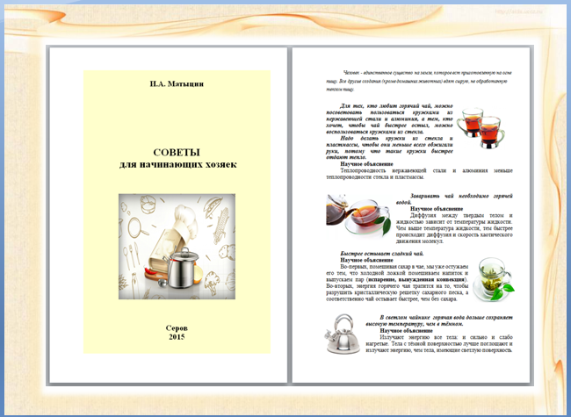
Продукт

Slide 19
Создание структуры презентации
1 слайд
титульный лист
2 слайд
3 слайд
понятийный аппарат
4-7 слайды
8 слайд
теоретическая часть
выводы
9-12 слайды
практическая часть
13 слайд
15 слайды
благодарность за внимание
вступление (актуальность, причина выбора темы)
продукт
выводы
14 слайд

Slide 20
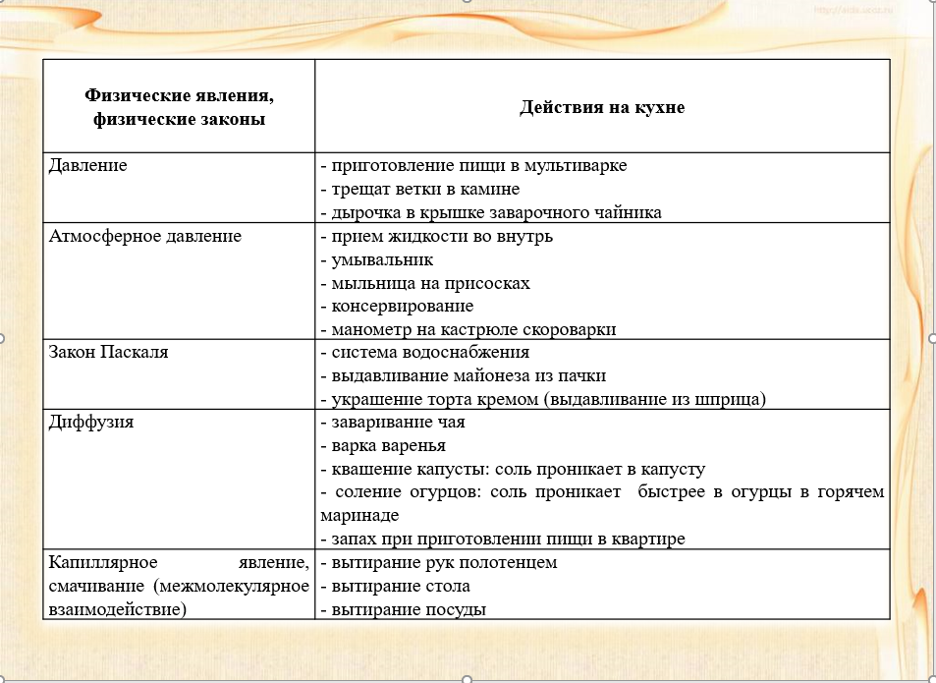
Выводы

Slide 21
Создание структуры презентации
1 слайд
титульный лист
2 слайд
3 слайд
понятийный аппарат
4-7 слайды
8 слайд
теоретическая часть
выводы
9-12 слайды
практическая часть
13 слайд
15 слайды
благодарность за внимание
вступление (актуальность, причина выбора темы)
продукт
выводы
14 слайд

Slide 22

Благодарность

Slide 23
Создание структуры презентации
1 слайд
титульный лист
2 слайд
3 слайд
понятийный аппарат
4-7 слайды
8 слайд
теоретическая часть
выводы
9-12 слайды
практическая часть
13 слайд
15 слайды
благодарность за внимание
вступление (актуальность, причина выбора темы)
продукт
выводы
14 слайд

Slide 24
Распределение времени
Основная часть
6-7 мин
Заключение
2 мин
Введение
1-2 мин

Slide 25
Создание структуры презентации
1 слайд
титульный лист
2 слайд
3 слайд
понятийный аппарат
4-7 слайды
8 слайд
теоретическая часть
выводы
9-12 слайды
практическая часть
13 слайд
15 слайды
благодарность за внимание
вступление (актуальность, причина выбора темы)
продукт
выводы
1-2 мин
6-7 мин
14 слайд
2 мин

Slide 26
Основные принципы оформления презентации:
объем (10-20 слайдов);
доступность;
актуальность;
эстетичность;
динамичность;
завершенность.
Красивое начало – красивый конец!
меньше текста – больше схем (графиков, диаграмм) и иллюстраций

Slide 27
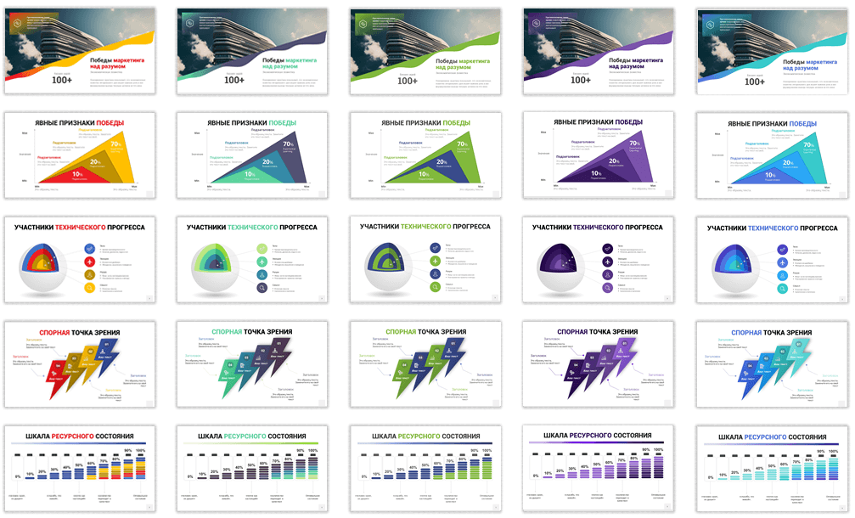
Дизайн

Slide 28


Slide 29

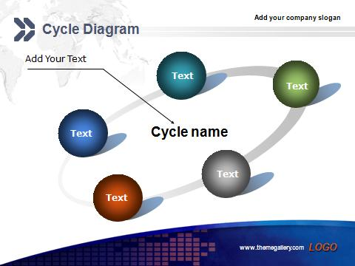
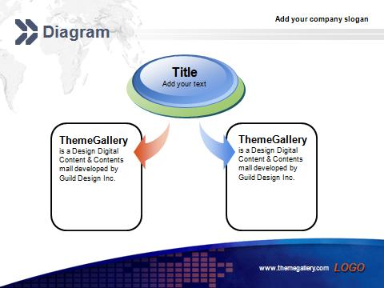
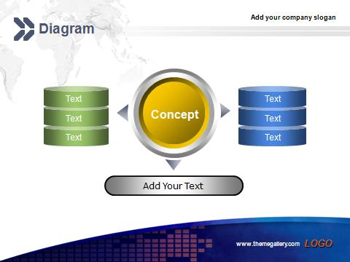

Slide 30

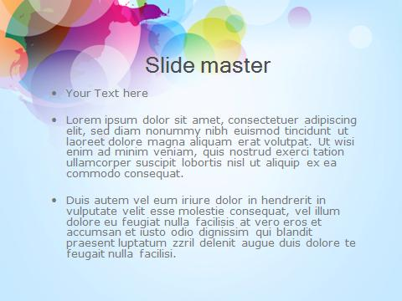
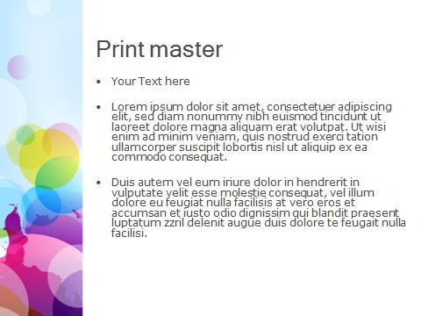

Slide 31




нейтральное оформление

Slide 32


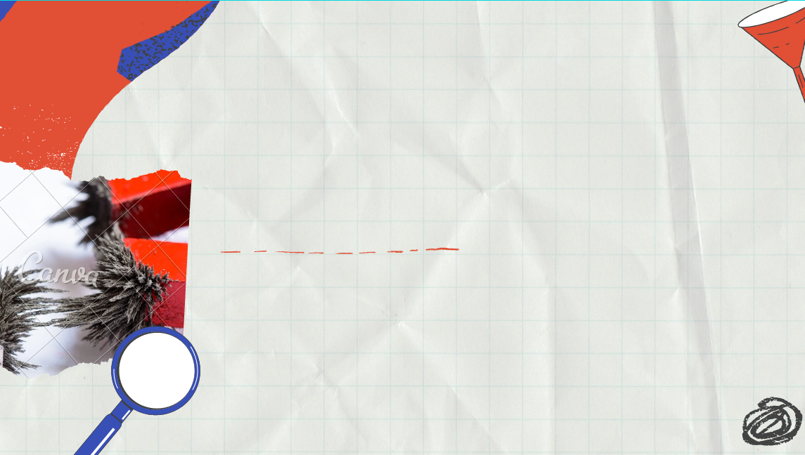
соответствие стиля и содержания

Slide 33

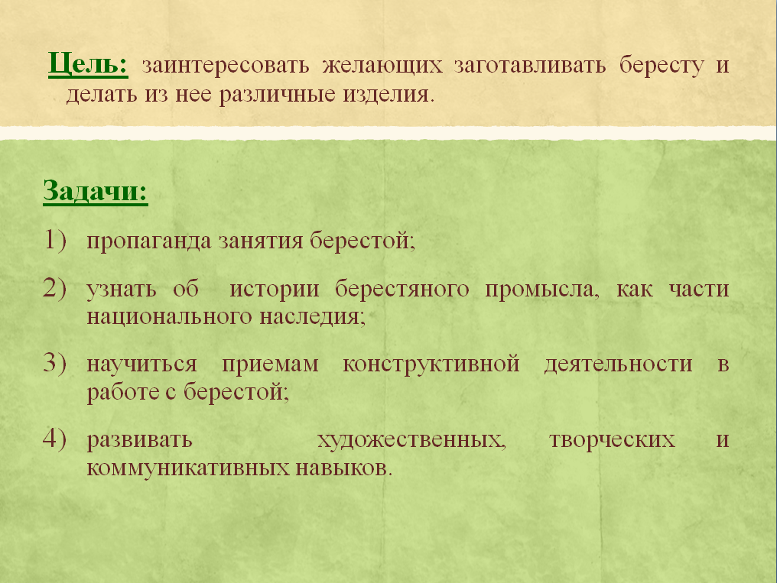
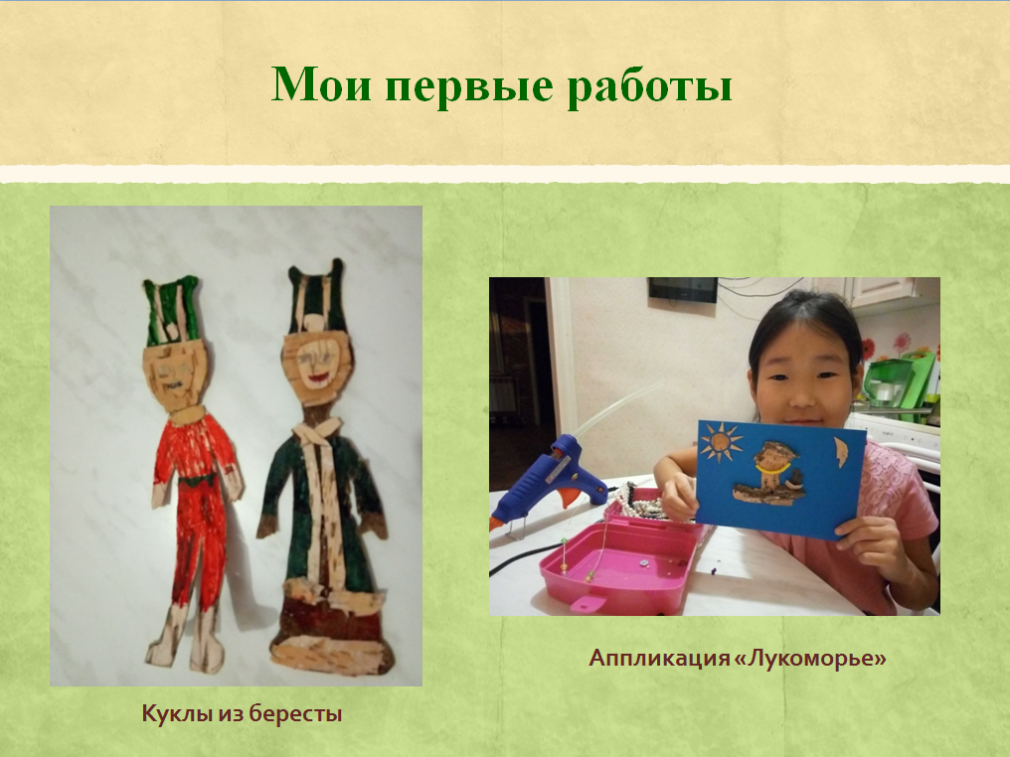
2 - 4 цвета

Slide 34
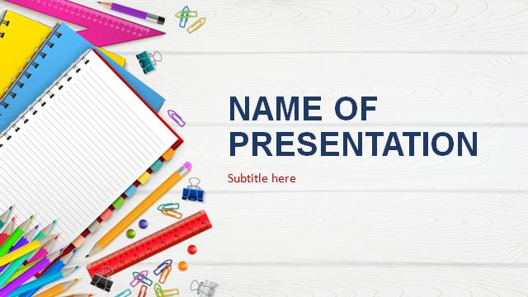
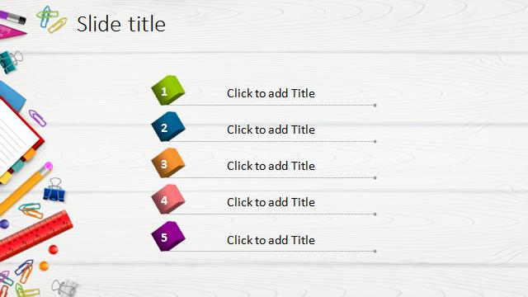

Slide 35
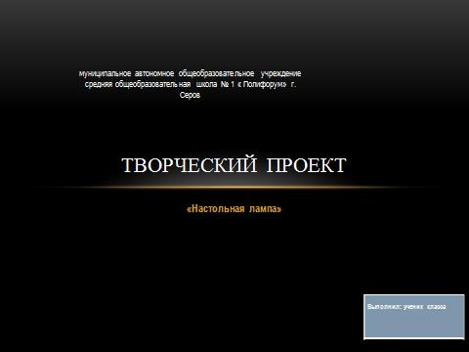


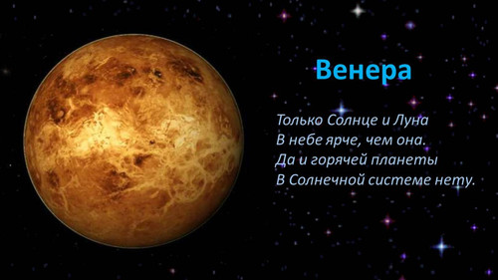
черный цвет для фона

Slide 36

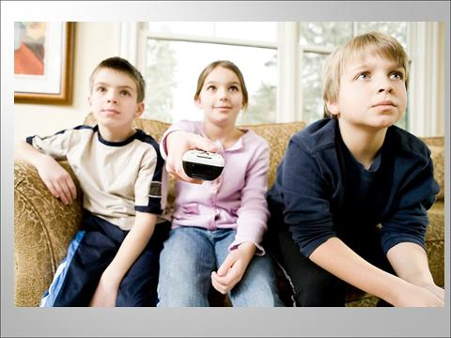
яркий, пёстрый фон
Мультфильмы –
детское развлечение?
Выполнила
ученица
4В класса ШЛ № 101
г.Караганды
Витущенко Яна
использование дополнительного фона для текста

Slide 37
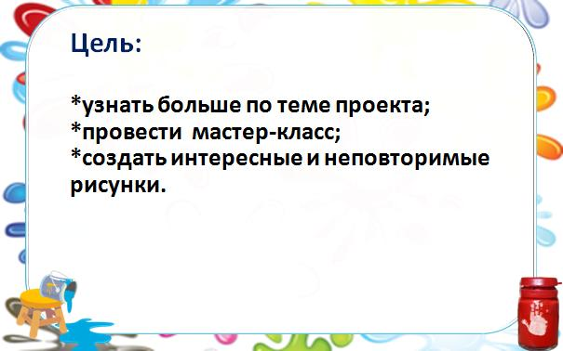

фон- элемент второго плана
фон не должен заслонять информацию

Slide 38


Заголовки должны привлекать внимание, содержать обобщающие ключевые понятия;
зрительно лучше запоминаются образы, символы, картинки, расположенные в левом верхнем углу и правом нижнем;
обязательное использование единого стиля оформления

Slide 39




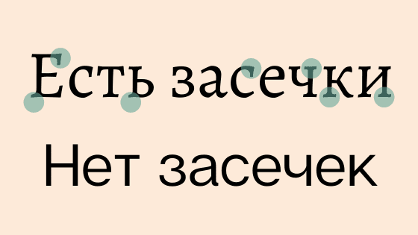
Текст
шрифты с засечками

Slide 40
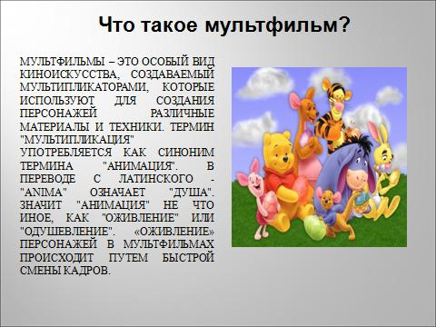
прописные буквы в основном тексте

Slide 41

кегль для заголовка 24 - 53 пункта,
для обычного текста 18 - 35 пунктов
Заголовок -24 пт
Заголовок -53 пт
Обычный текст – 18 пт
Обычный текст – 35 пт

Slide 42


контрастные цвета
цвета в одной тональности

Slide 43
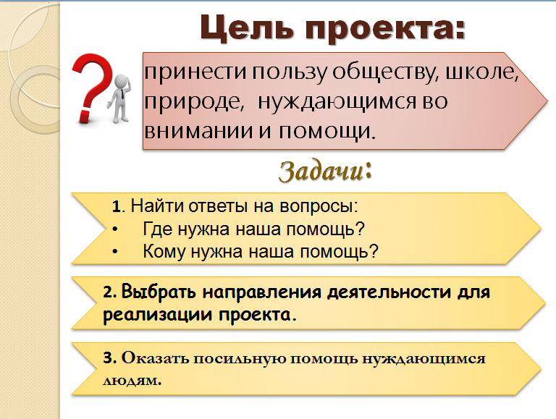
смешение разных шрифтов

Slide 44

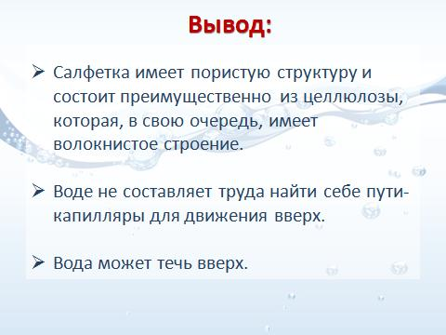
цвета тёмных оттенков
(черный , синий)
красный цвет - для заострения внимания

Slide 45
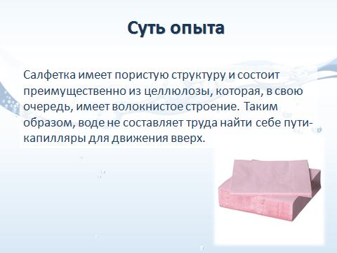
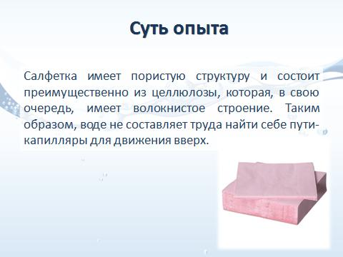
Расположение информации:
горизонтальное, направление сверху вниз по главной диагонали
в центре экрана – наиболее важная информация
выравнивание основного текста по ширине

Slide 46

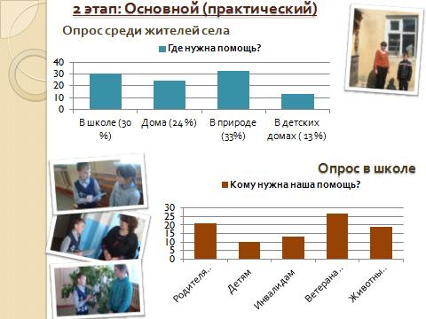

Графические объекты
смысловая нагрузка

Slide 47
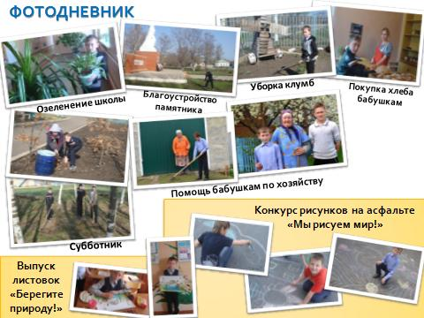
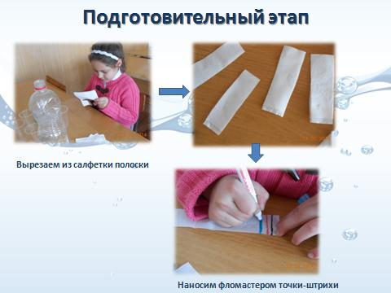
краткий сопроводительный текст

Slide 48

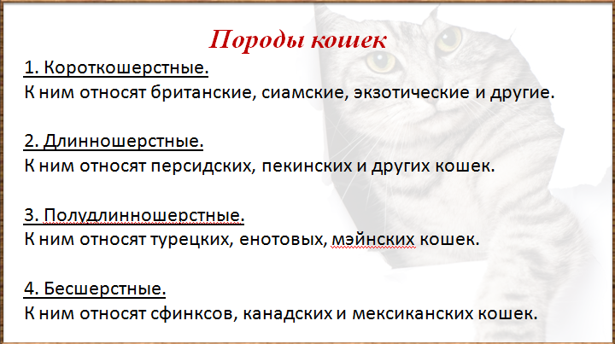
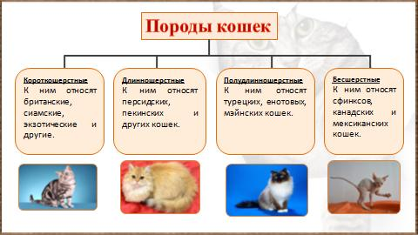
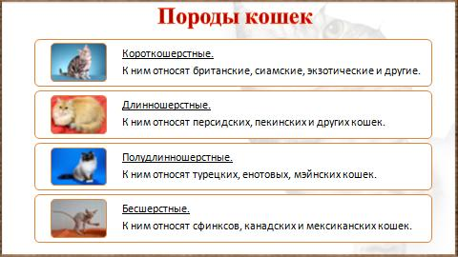
визуализация текста

Slide 49
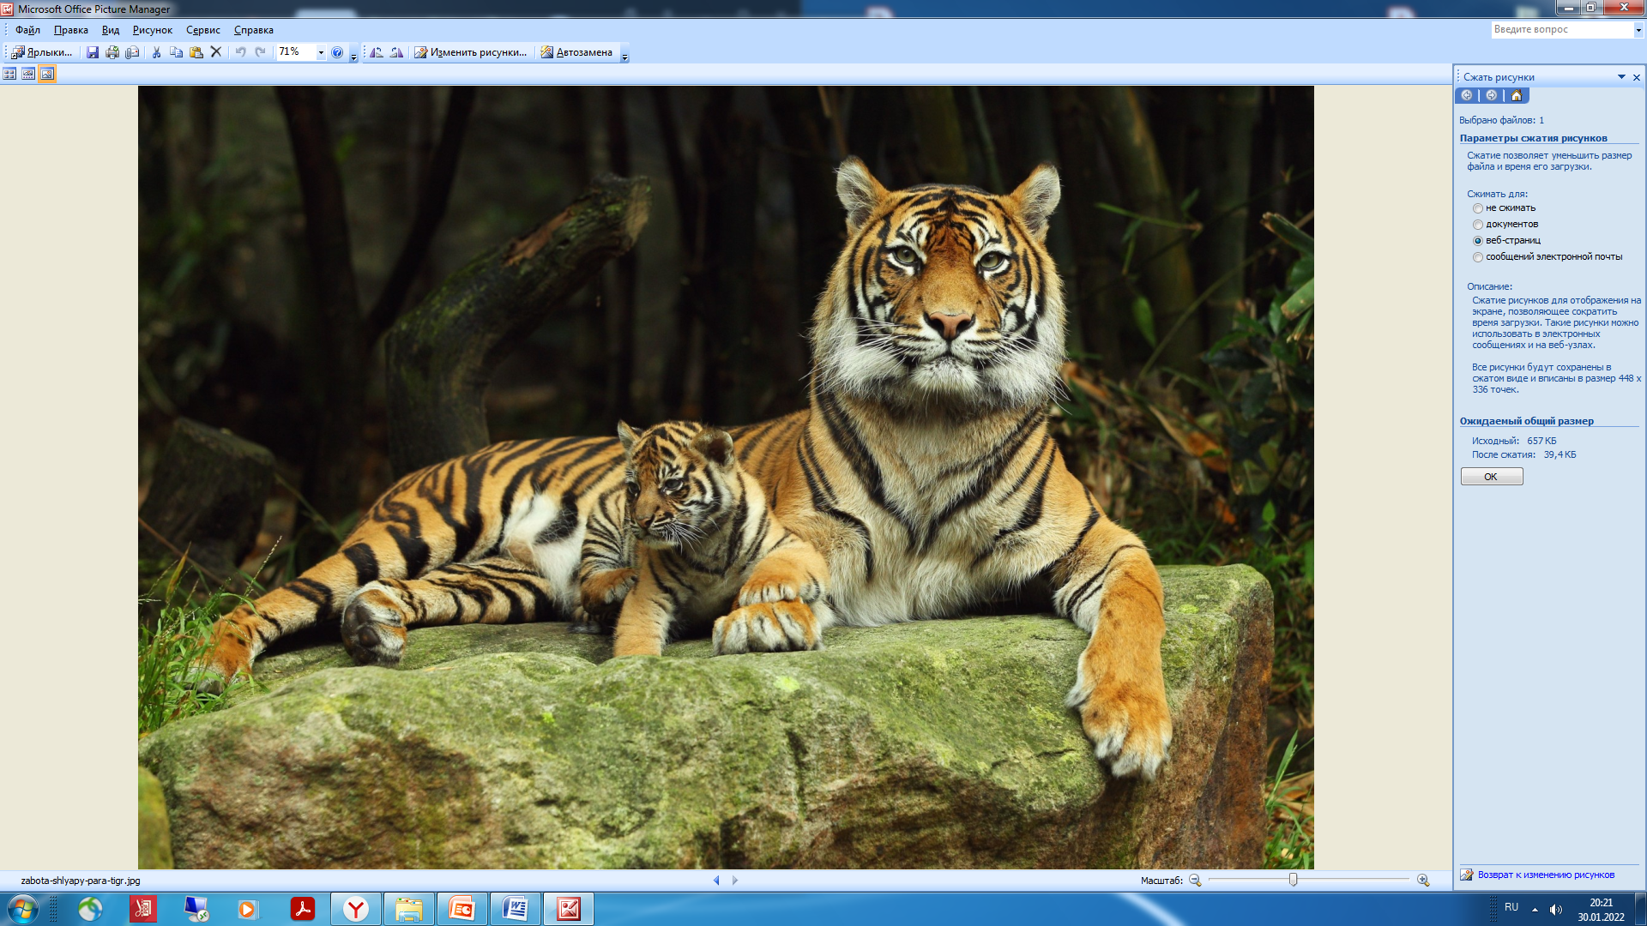
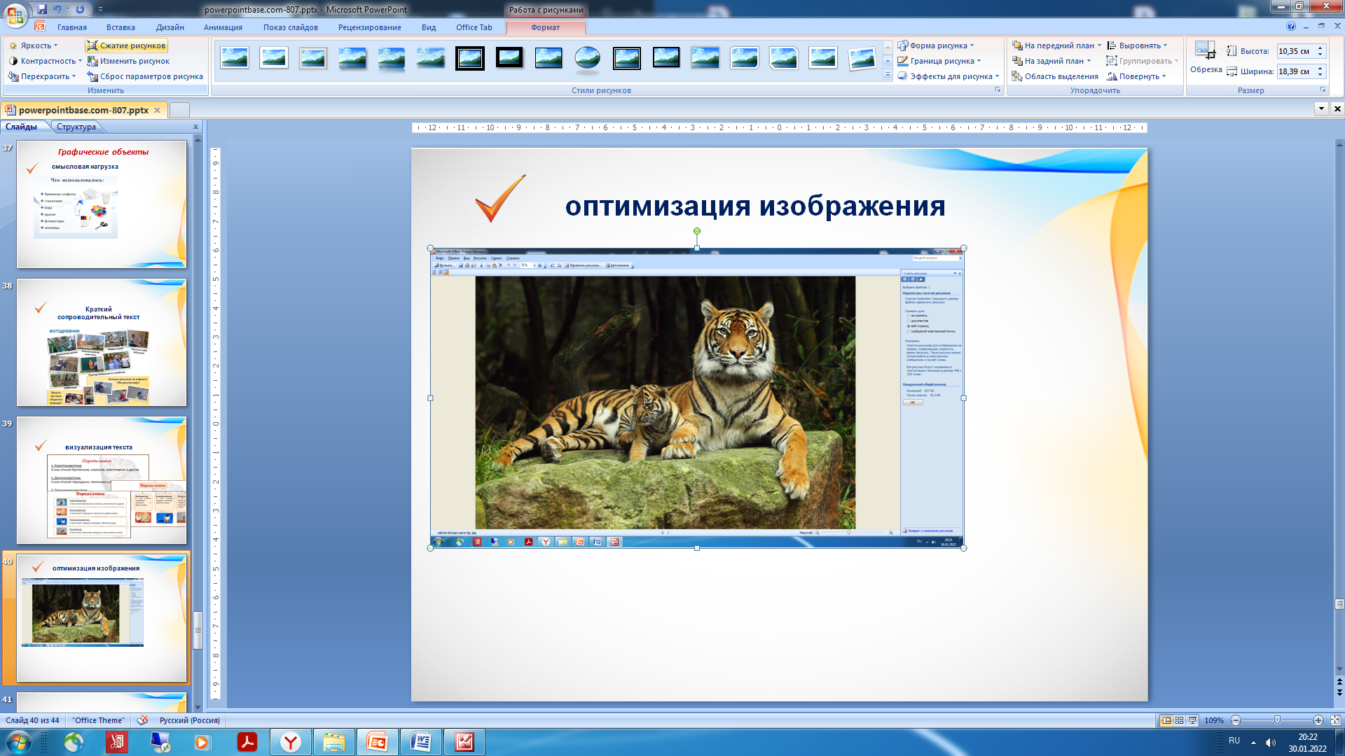
оптимизация изображения
MS Office Picture Manager
панель настройки изображения MS Power Point

Slide 50
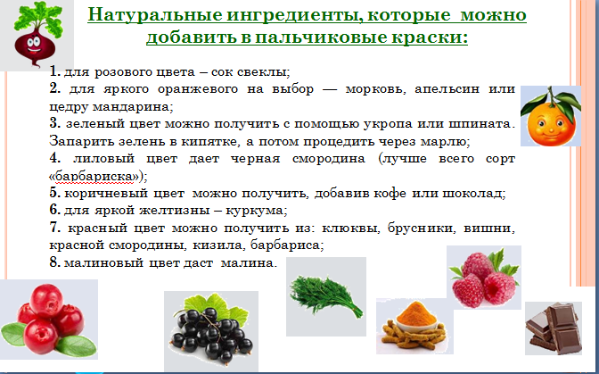
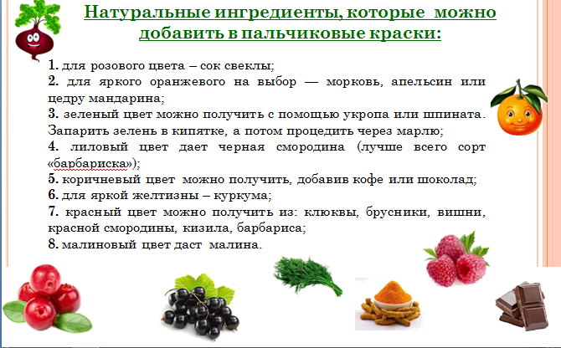
прозрачный фон для отдельных тематических изображений

Slide 51
Звук, видео
соответствие тематике
оптимальная громкость
рациональность использования
работоспособность гиперссылок
качество
корректный формат

Slide 52


Анимация
целесообразность использования
единый стиль

Slide 53
Презентация –
вспомогательный элемент защиты.
Не дублируйте!
текст презентации - дополнение к защитной речи
Следите за структурой!
не более 7 значимых объектов на слайде
Презентация – отличный помощник для ученика!
подсказывает последовательность изложения информации

